Slide 1
進度報告 FPGA專案練習
負 責 人：楊晉維
目前成員：楊晉維
報告日期：2025/1/24
開始日期：2025/1/23
結束日期：2025/1/24

Slide 2
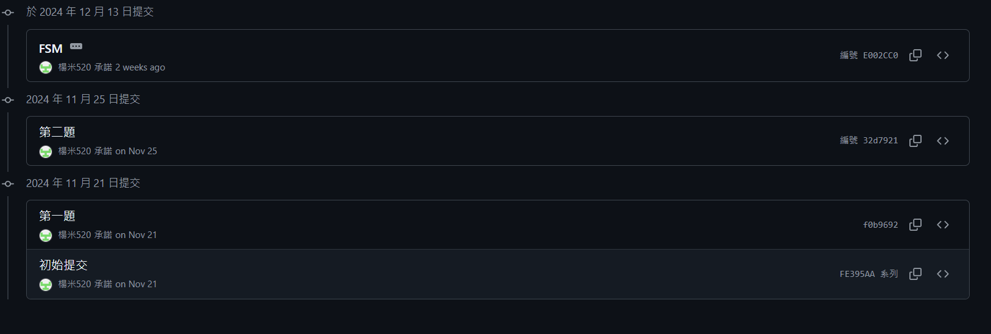
控管記錄 - Git (2025/1/24)
yangmie520/counter_0-9: 1

Slide 3
當週進度
第六題 :變速球

Slide 4
進度統整
十一月：
2024/11/13~2024/11/21：
第一題 :計數器 0~9~0
第二題 :兩個計數器 上下限,上數下數都可控制
十二月:
2024/12/01~2024/12/12:
第三題:fsm上下數
2024/12/13~2024/12/25
第四題:用pwm控制FSM及亮度(未)
一月:
2025/1/13~2025/1/17:
第四題:用pwm控制FSM及亮度
第一二三題的燒錄
2025/1/20/~2025/1/22:
第五題 : 乒乓球
2025/1/23/~2025/1/24:
第六題 : 變速球

Slide 5
需求列表 – 軟體需求 (2025/1/17更新)
Vivado 2018.3
Ppt
Github
Draw.io

Slide 6
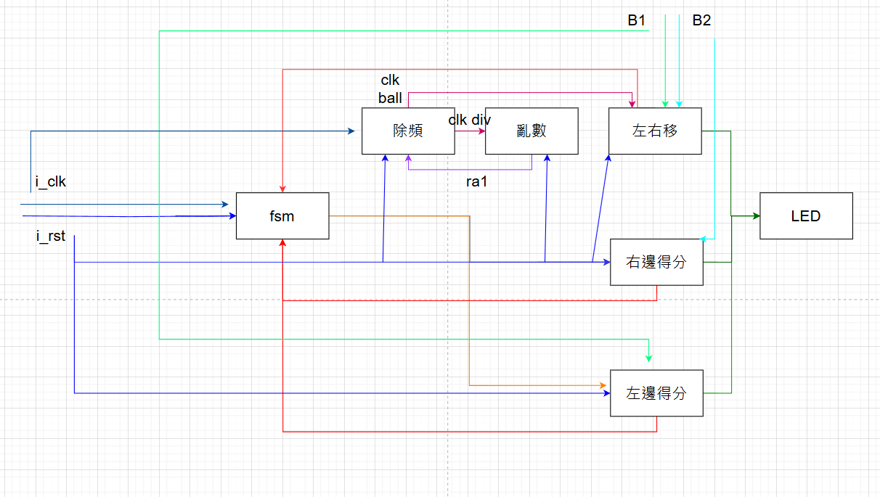
架構圖(2025/1/24更新)

Slide 7
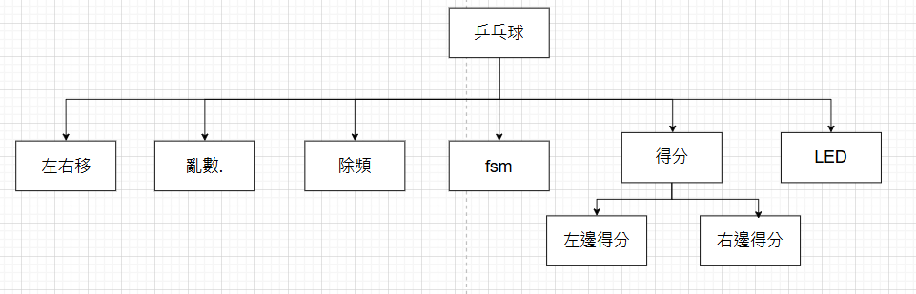
breakdown (2025/1/24更新)

Slide 8
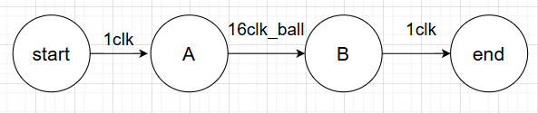
系統分析 – AOV (2025/1/24更新)
名稱 | 代號 | predecessor | duration | 詳細功能 | 輸入輸出
start |  | - | 0 | state
左右移 | A | start | 16clk 不同的 Clk ball​ | 燈往左右邊移動 | i_bl i_br , State 1,2: in o_led : out
得分 | B | A | 1clk clk | 左/右邊加一分 | state 3,4: in o_led : out

Slide 9
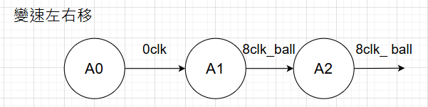
系統分析 – AOV (2025/1/24更新)
A=
名稱 | 代號 | predecessor | duration | 詳細功能 | 輸入輸出
start |  | - | 0 | state
左移 | A0 | start | 8clk 不同的 clk_ball | 燈往左邊移動 | o_led : out i_br, state 1: in
右移 | A1 | A0 | 8clk 不同的 Clk_ball | 燈往右邊移動 | o_led : out i_bl, State 2: in

Slide 10
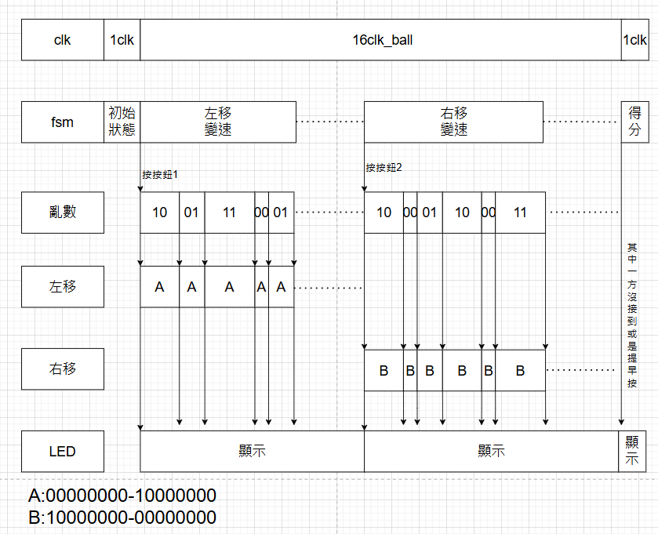
系統分析 – 時序圖 (2025/1/24更新)

Slide 11
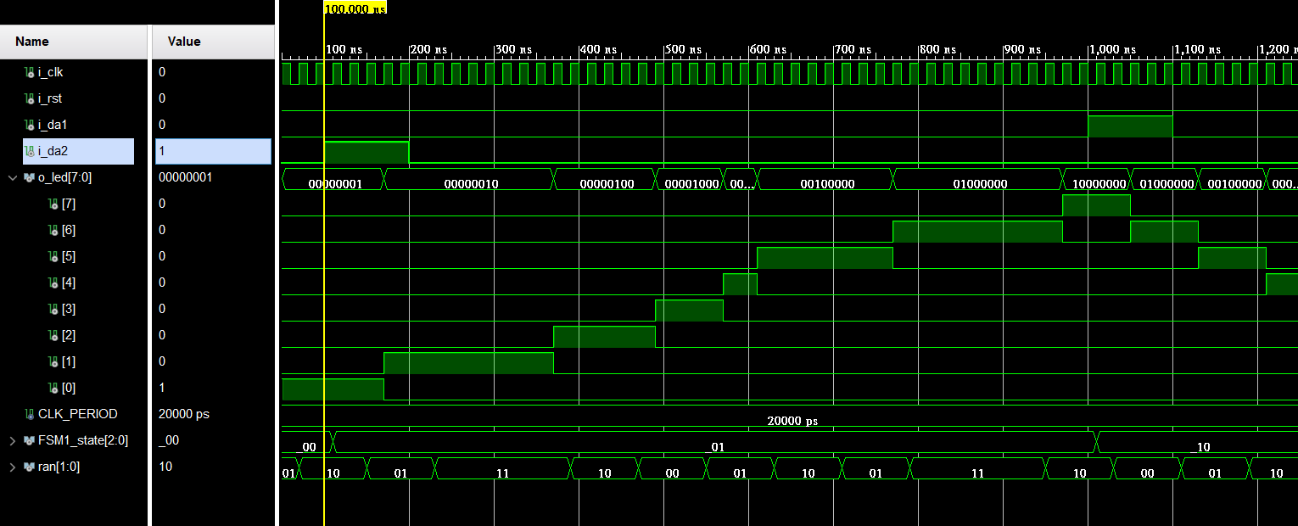
成果展示 – 週進度項目 (2025/1/24)
紅線處把球打回去
黃線處為發球
OLED為球的位移
黃線處為發球​

Slide 12

成果展示 – 週進度項目 (2025/1/24)

Slide 13
問題記錄 (系統環境問題)
Q1：vivado編譯時一直出現軟體的錯誤 A1：換成使用quartus (11/21)
無 (12/12)
更換回vivado(12/25)

Slide 14
問題記錄 (軟體問題)
打程式時語法上有問題

Slide 15
參考資料
bing.com/ck/a?!&&p=a075fbe631dcc4e5ef98263b69cb4fcc91f51e39ec78cb57f0ecdb8bf873662fJmltdHM9MTczNzU5MDQwMA&ptn=3&ver=2&hsh=4&fclid=0bbc5c74-a1ab-6d4a-11bf-4975a0d66c06&psq=vhdl+lfsr+教學&u=a1aHR0cHM6Ly9ibG9nLmNzZG4ubmV0L2RpYW9qaWFuZ3h1ZS9hcnRpY2xlL2RldGFpbHMvMTM0MDk3ODg4&ntb=1 LFSR教學

